Slide 1
Semana 5
John Anderson Gómez Múnera

Slide 2
Temario
Arreglos de dos dimensiones (Matrices)
Listas ligadas
Pilas
Colas

Slide 3
Matrices ¿Que son? Índices de los elementos dentro de una matriz Acceder a filas Recorrer una matriz Acceder a columnas

Slide 4
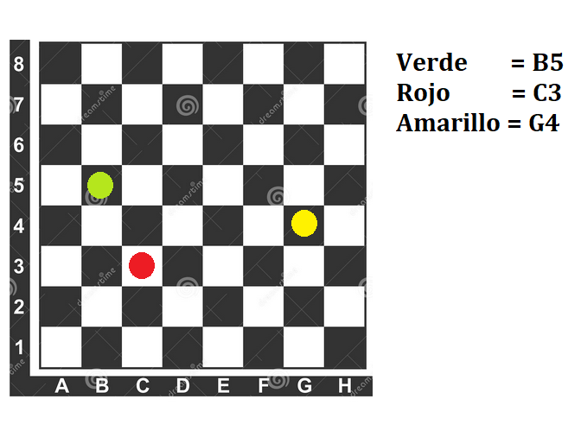
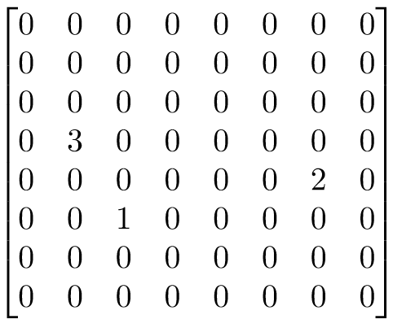
Matrices
m_{4,2} m_{6,3} m_{5,7}
M=

Slide 5
Matrices
M[0][0]
M=[ [0, 0, 0, 0, 0, 0, 0, 0 ],
[0, 0, 0, 0, 0, 0, 0, 0 ],
[0, 0, 0, 0, 0, 0, 0, 0 ],
[0, 3, 0, 0, 0, 0, 0, 0 ],
[0, 0, 0, 0, 0, 0, 2, 0 ],
[0, 0, 1, 0, 0, 0, 0, 0 ],
[0, 0, 0, 0, 0, 0, 0, 0 ],
[0, 0, 0, 0, 0, 0, 0, 0 ]
]
M[5][2]
M[3][1]
M=
M[4][6]
M[7][7]

Slide 6
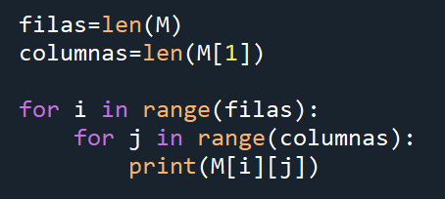
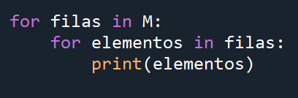
Recorrer un matriz en Python por filas

Slide 7
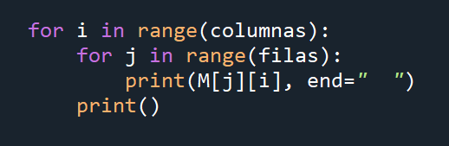
Recorrer un matriz en Python por columnas

Slide 8
Crear una matriz simule un cielo con estrellas puestas de forma aleatoria

Slide 9
Crear una clase que imprima un ajedrez en su posición de salida

Slide 10
Listas Ligadas o enlazadas
Listas propias, consiste de una cadena de objetos enlazadas mediante referencia
La representación en arreglos (vectores) puede presentar problemas de desperdicio de memoria o memoria insuficiente

Slide 11
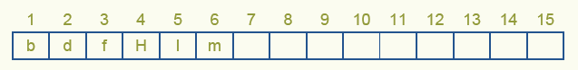
Manejo estático de la memoria

Slide 12
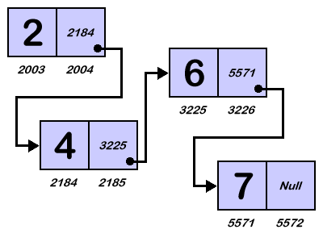
Lista Enlazada
¿Qué es?
Una lista enlazada es una estructura de datos dinámica. La cantidad de nodos en una lista no es fija y puede crecer y contraerse a demanda. Cualquier aplicación que tenga que tratar con un número desconocido de objetos necesitará usar una lista vinculada.

Slide 13
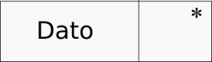
Nodo
Un nodo es una estructura sencilla que almacena información y además hace referencia a algún otro nodo. De manera ejemplificada es como una carta o un correo electrónico que además del documento en sí, posee la dirección del remitente y la del receptor.
Utilizamos punteros(el dolor de cabeza de muchos); aunque es más sencillo de como se oye. Por eso, muy frecuentemente van a encontrar los nodos representados de la siguiente manera.
La idea es que el puntero() haga referencia a otro objeto del tipo Nodo y el campo de Dato almacene información*

Slide 14
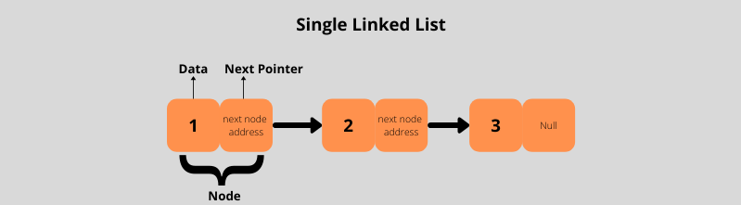
Lista enlazada
Una lista enlazada individualmente contiene un puntero único conectado a la siguiente nodo en la lista vinculada. Tenemos que almacenar los datos y el puntero de cada nodo en la lista vinculada.
El último nodo de la lista vinculada contiene nulo como el siguiente puntero para representar el final de la lista vinculada.

Slide 15
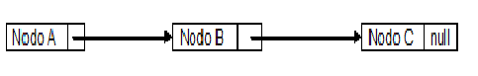
La referencia que guarda un nodo a otro nodo se puede considerar un enlace o un puntero hacia el segundo nodo y el salto que los relaciona recibe el nombre de salto de enlace o salto de puntero. El primer nodo de una lista recibe el nombre de cabeza, cabecera o primero y el último es llamado final, cola o último (es el único nodo con la referencia a otro objeto como nula).
Un nodo de una lista enlazada simple puede determinar quien se encuentra después de él pero no puede determinar quien se encuentra antes, ya que solo cuenta con la dirección del nodo siguiente pero no del anterior.

Slide 16
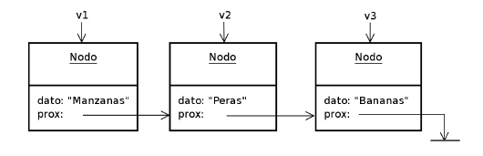
Nodos enlazados

Slide 17
Caminos
Si se sigue las flechas dadas por la referencia, se denominan camino de la lista. Los caminos cerrados se denominan ciclos

Slide 18
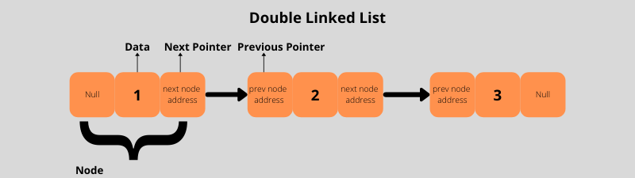
Listas doblemente enlazadas
Los nodos cuentan no sólo con una referencia al siguiente, sino además con una referencia al anterior. Esto permite que la lista sea recorrida en ambas direcciones.
Entre las desventajas podemos mencionar que al tener que mantener dos referencias el código
se vuelve más complejo, y también que ocupa más espacio en memoria.
El puntero anterior del primer nodo es nulo y el siguiente puntero del último nodo es nulo para representar el final de la lista enlazada en ambos lados.

Slide 19
https://quizizz.com/join?gc=18255738

Slide 20
Pilas
Pilas con funciones
Recursión
Pilas con listas

Slide 21
Pilas
Permite procesar los datos inversos al orden que fueron guardados, se utiliza
apilar: consiste en insertar un registro al principio de una lista ligada
desapilar: consiste en eliminar el primer nodo de la lista y retornar el dato que se hallaba en ese nodo

Slide 22
Una pila es una lista ordenada en la cual todas las operaciones (inserción y borrado) se efectúan en un solo extremo llamado tope. Es una estructura LIFO (Last Input First Output), que son las iniciales de las palabras en inglés “último en entrar primero en salir”, debido a que los datos almacenados en ella se retiran en orden inverso al que fueron entrados.

Slide 23
Operaciones realizadas por la clase Pila
__init__: inicializa una pila nueva, vacía
apilar: agrega un nuevo elemento a la pila
desapilar: Elimina el tope de la pila y lo devuelve. El elemento que se devuelve es siempre el último que se agregó
es_vacia: devuelve True o False según si la pila está vacía o no
mostrarPila: imprime lo que tiene la pila

Slide 24
Colas
Es una lista ordenada que permite almacenar y recuperar datos. La cola presenta un modo de acceso a sus elementos de tipo FIFO (del inglés First In First Out, «Primero en entrar, primero en salir»), se utiliza
Encolar: agrega un nuevo elemento al final de la cola
Desencolar: elimina el primero de la cola y lo devuelve

